Slide 1


دعم التعلمات الأساس
– اللغة العربية –
المستوى
الثاني
المسار 1
لبنة حرف
الحصة 6
نسخة تجريبية خاصة بمؤسسات الريادة غير نهائية
- نسخة قيد التطوير -

Slide 2


خاص بالأستاذ(ة)
توجيهات لاستعمال العرض
شرائح خاصة بالأستاذ(ة)
إرشادات للشروحات والتعليمات التي يجب على الأستاذ(ة) قولها
أمثلة على التوجيهات للأستاذ(ة)
يطلب من التلاميذ قراءة الكلمات

Slide 3


في نهاية حصة اليوم، سيكون 80% من المتعلمين على الأقل قادرين على:
توظيف معجم بسيط مرتبط بالأسرة؛
مراجعة الحروف: ط – ظ – م.

Slide 4




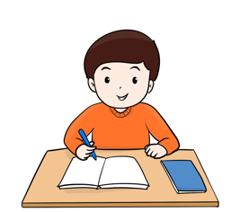



أيقونات توجيهية
هذا النشاط مرتبط بتوظيف الألواح.
المناولة والألعاب
العمل الجماعي
العمل الثنائي
عمل فردي على الكراسة
أصغي إلى أستاذي وألاحظ ما يفعله.
أُحَضِّرُ لوازمي المدرسية قبل بداية الدرس.
العمل في مجموعات صغرى

Slide 5



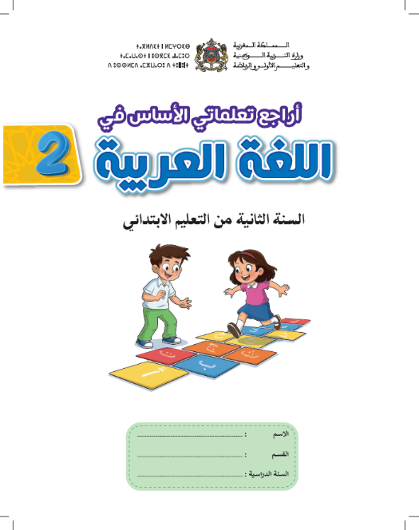
العدة اللازمة للحصة
لوحة المقاطع والحروف
بطاقات الحروف
اللوحة
الكراسة

Slide 6

هيكلة الحصة
 |  | افتتاح الحصة: تعلم سلوك اليوم: الأيقونات التوجيهية
 |  | نشاط اعتيادي: طقس تسجيل الحضور أنشودة الحروف
 |  | تحدث وإغناء المعجم: تحدث عفوي: الأرنب والسلحفاة
 |  | أنشطة القراءة والكتابة: مراجعة الحروف: م – ط – ظ أنشطة الكراسة
 |  | لعبة: - لعبة سلة الحروف
 |  | اختتام الحصة: - تذكير بالواجبات المنزلية
3 دقائق
07 دقائق
15 دقيقة
35 دقيقة
10 دقائق

Slide 7
1
افتتاح الحصة
الاستماع وأخذ الكلمة

Slide 8

مرحبا بكم، سننطلق في حصة اللغة العربية.
سلوك اليوم: الاستماع وأخذ الكلمة

Slide 9




لكي أحسن من سلوكي داخل القسم يجب:
أَسْتَمِعُ جَيِّدًا لِتَعْليماتِ أُسْتاذي؛
أَسْتَمِعُ جَيِّدًا لِأَجْوِبَةِ زُمَلائي؛
آخُذُ ٱلْإِذْنَ قَبْلَ الْكَلامِ وَقَبْلَ الْخُروجِ إِلى الْمِرْحاضِ؛
آخُذُ ٱلْإِذْنَ مِنْ أُسْتاذي بِرَفْعِ أُصْبُعي؛
آخُذُ ٱلْإِذْنَ مِنْ زَميلي لِأَسْتَعْمِلَ وَسيلَتَهُ: قَلَم، طَباشير...

Slide 10
في حصة اليوم ستواصلون التدرب على قراءة وكتابة الحروف والمقاطع

Slide 11
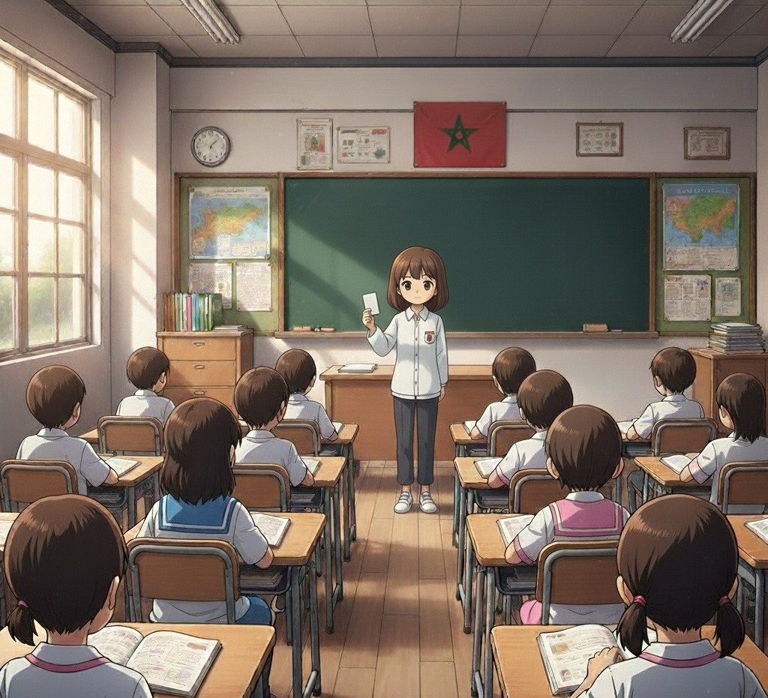
2
طقس تسجيل الحضور
نشاط اعتيادي
أنشودة الحروف

Slide 12


خذوا ألواحكم . كل واحد يكتب اسم زميله في المقعد.
يتنقل الأستاذ بين الصفوف لتقديم المساعدة خاصة للمتعثرين.

Slide 13

ارفعوا الألواح.

Slide 14
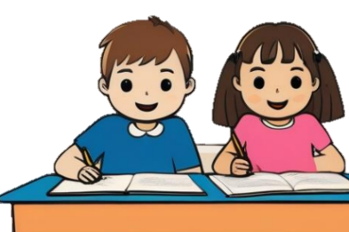

، الآن تبادل أنت وزميلك اللوحة وليصحح كل منكم اسمه على لوحة زميله.
يتنقل الأستاذ بين الصفوف لتقديم المساعدة خاصة للمتعثرين.

Slide 15

لننشد جميعا أنشودة الحروف.
تتم الاستعانة بلوحة الحروف أثناء إنشاد النشيد.

Slide 16
3
تحدث عفوي:
الاستماع لحكاية "الأرنب والسلحفاة"
تحدث وإغناء المعجم

Slide 17

استعدوا الآن! سنشكل حلقة كما في الصورة، لنقوم بنشاط التحدث العفوي.
يوفر الأستاذ البيئة الآمنة.

Slide 18
أنصتوا جيدا! سأحكي لكم حكاية بعنوان "السلحفاة والأرنب".
يتم الاعتماد على النص الحكائي "درس سارة المهملة" في الشريحة الموالية. (لا يتم عرضه على المسلاط)

Slide 19
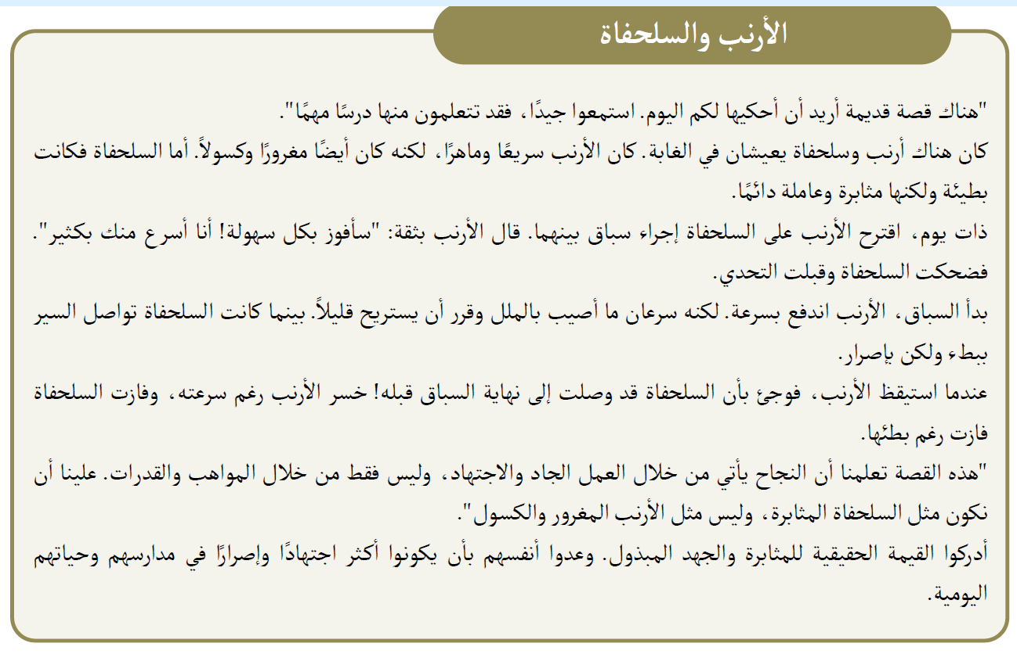

Slide 20
الآن، لنسترجع أحداث هذه القصة.
يتم فتح نقاش حول الأحداث التي تضمنتها القصة، مع تشجيع التلاميذ على التعبير.

Slide 21
ما الدرس الذي نستفيده من القصة؟ (تسليط الضوء على القيمة الحقيقية للمثابرة والجهد المبذول).
يتم إعطاء الفرصة لأكبر عدد من التعلمين للإجابة عن السؤال مع التشجيع المستمر.

Slide 22
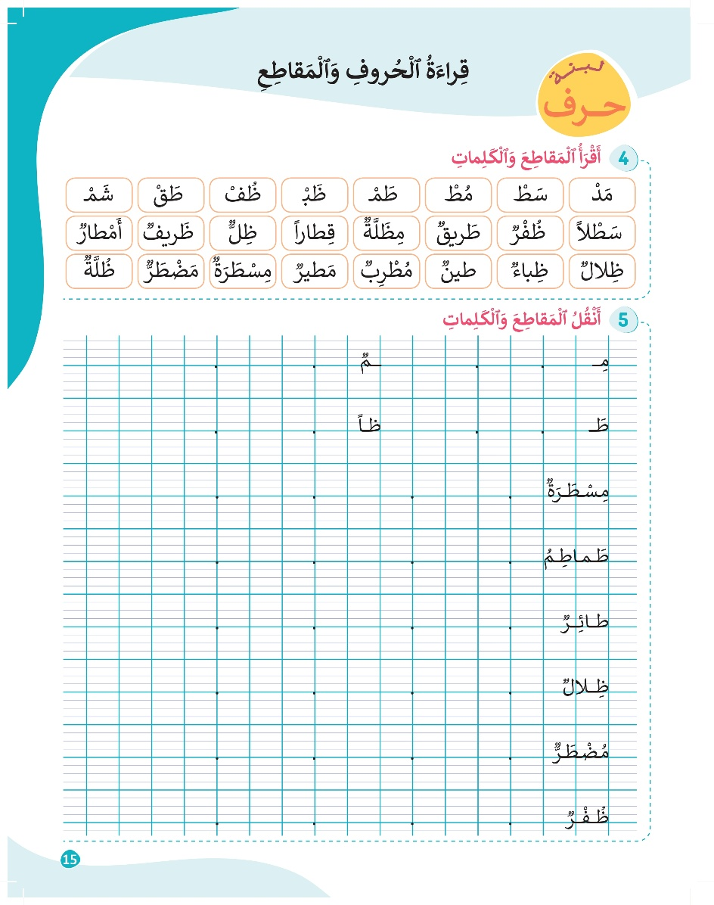
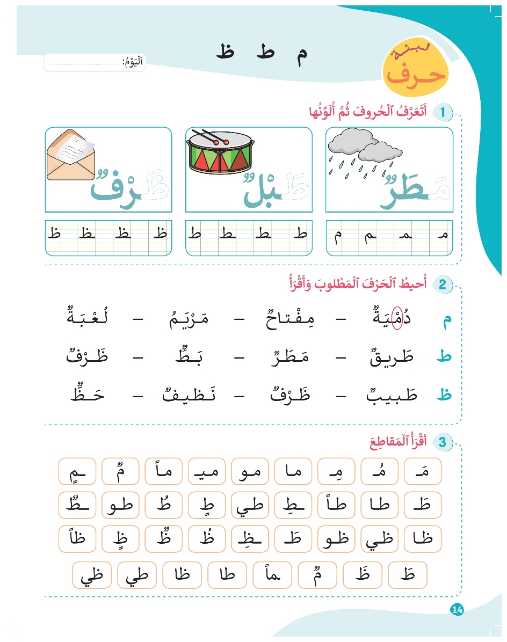
4
أنشطة القراءة والكتابة

Slide 23
انتبهوا جيدا، سأنطق بثلاث كلمات وعليكم تحديد الحرف/الصوت الذي يتكرر: بطل – طائرة – قط؟

Slide 24
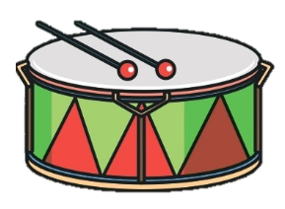
أحسنتم إنه حرف الطاء [ط] كما في كلمة طبل.
رددوا حرف الطاء - ط
ط
طَبْلࣱ

Slide 25
خذوا الألواح – اكتبوا: طَـ - طِـ - طُـ

Slide 26
أحسنتم، صححوا : مع الفتحة: طَـ / مع الكسرة: طِـ / مع الضمة: طُـ
طَـ - طِـ - طُـ

Slide 27
انتبهوا جيدا، سأقرأ الحرف مع الحركات الطويلة والتنوين
ط
طا
طيـ
طو
طاً
طٍ
طࣱ

Slide 28
الآن، سأقرأ ثم سترددون من بعدي.
ط
طا
طيـ
طو
طاً
طٍ
طࣱ

Slide 29
الآن، سأنطق بثلاث كلمات وعليكم تحديد الحرف/الصوت الذي يتكرر: ظُلمة – ظرف – مظلة؟

Slide 30
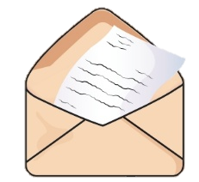
أحسنتم إنه حرف الظاء [ظ] كما في كلمة ظرف.
رددوا حرف الظاء – ظ
ظ
ظَرْفࣱ

Slide 31
خذوا الألواح – اكتبوا: ظُـ - ظَـ - ظِـ

Slide 32
أحسنتم، صححوا: مع الضمة: ظُـ / مع الفتحة: ظَـ / مع الكسرة: ظِـ
لاحظوا؛ حرف الظاء يشبه حرف الطاء. كيف نميزه عن حرف الطاء؟
ظُـ - ظَـ - ظِـ

Slide 33
انتبهوا جيدا، سأقرأ الحرف مع الحركات الطويلة والتنوين
ظ
ظا
ظيـ
ظو
ظاً
ظٍ
ظࣱ

Slide 34
الآن، سأقرأ ثم سترددون من بعدي.
ظ
ظا
ظيـ
ظو
ظاً
ظٍ
ظࣱ

Slide 35
الآن، سأنطق بثلاث كلمات أخرى وعليكم تحديد الحرف/الصوت الذي يتكرر: ممحاة – مُهْرٌ – مطر؟

Slide 36
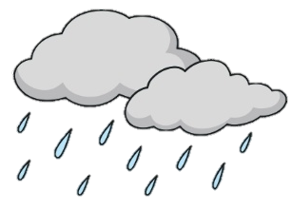
أحسنتم إنه حرف الميم [م] كما في كلمة مطر.
رددوا حرف الميم - م
م
مَطَرࣱ

Slide 37
خذوا الألواح – اكتبوا: مِـ - مُـ - مَـ

Slide 38
أحسنتم، صححوا: مع الكسرة: مِـ / مع الضمة: مُـ / مع الفتحة: مَـ
مِـ - مُـ - مَـ

Slide 39
انتبهوا جيدا، سأقرأ الحرف مع الحركات الطويلة والتنوين
م
ما
ميـ
مو
ماً
مٍ
مࣱ

Slide 40
الآن، سأقرأ ثم سترددون من بعدي.
م
ما
ميـ
مو
ماً
مٍ
مࣱ

Slide 41

الآن، خذوا كراساتكم على الصفحة رقم 14، وأنجزوا النشاط رقم 2
يشرح الأستاذ التعليمة، ويوضح المطلوب.

Slide 42
لنصحح النشاط، لاحظوا جيدا موقع الحرف في الكلمات
يتم التصحيح بشكل تدريجي وكل حرف على حدة

Slide 43
الآن، خذوا النشاط رقم 3، وانتبهوا جيدا لقراءتي
يقرأ الأستاذ بصوت واضح ويوجه التلاميذ إلى متابعة على كراساتهم.

Slide 44
الآن دوركم، من يقرأ المقاطع؟
ينتدب خمسة تلاميذ لقراءة المقاطع

Slide 45
الآن، قوموا بقراءة المقاطع بشكل ثنائي،
يوجه الأستاذ التلاميذ إلى القراءة في ثنائيات ويتنقل بين الصفوف لتقديم الدعم.

Slide 46
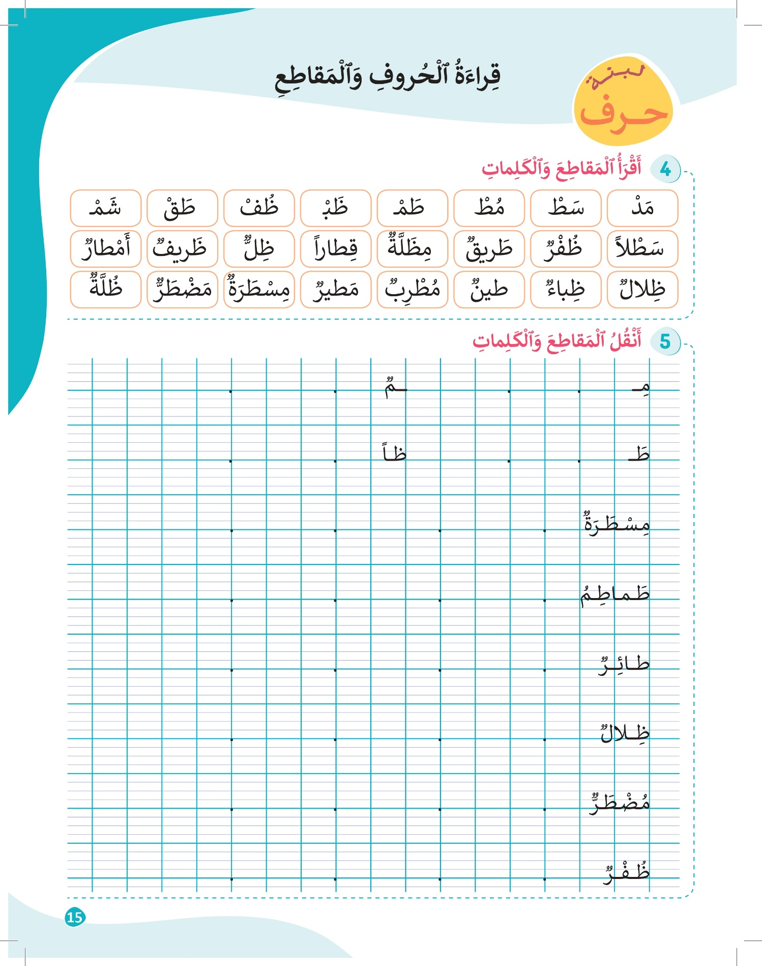
الآن، خذوا النشاط رقم 4 في الصفحة 15، وانتبهوا جيدا لقراءتي
يقرأ الأستاذ بصوت واضح ويوجه التلاميذ إلى متابعة على كراساتهم.

Slide 47
الآن دوركم، من يقرأ المقاطع؟
ينتدب الأستاذ خمسة تلاميذ لقراءة المقاطع

Slide 48
الآن، قوموا بقراءة المقاطع بشكل ثنائي،
يوجه الأستاذ التلاميذ إلى القراءة في ثنائيات ويتنقل بين الصفوف لتقديم الدعم.

Slide 49
النشاط الأول الخاص بالتلوين في الصفحة 8، والنشاط رقم 5 في الصفحة 9 تنجز في المنزل.
يتم توجيه التلاميذ لإنجاز النشاطين مع إعادة قراءة المقاطع والكلمات في النشاطين 3 و4.

Slide 50

لعبة سلة الحروف
5
ألعاب

Slide 51

سنلعب الآن لعبة سلة الحروف، قوموا بتشكيل حلقة.
يتم إعداد سلة صغيرة ونضع فيها جميع بطاقات الحروف التي سبق تقديمها في الحصص السابقة

Slide 52

ستمررون السلة فيما بينكم وعندما تتوقف الموسيقى سيسحب صاحب السلة بطاقة ويسمي الحرف، ويذكر كلمة تتضمنه.
يحرص الأستاذ على تنظيم اللعبة وتيسير لعبها، وفي حالة أخطأ التلميذ ننتدب زميلا له للمساعدة.

Slide 53


تذكير بالواجبات المنزلية
6
اختتام الحصة

Slide 54
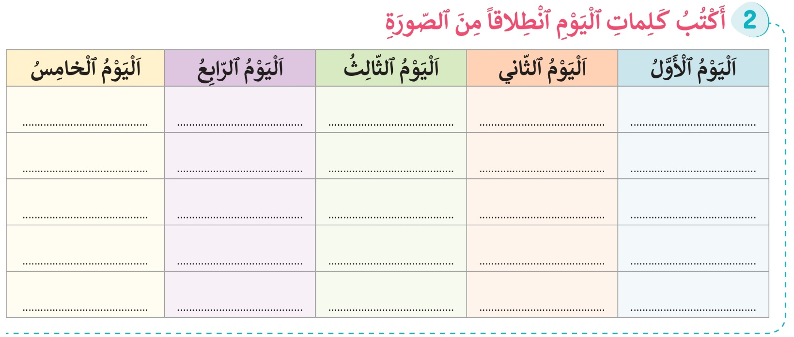
لنتذكر الواجبات المنزلية في الصفحة 3:
النشاط 2 في الصفحة 3: أعبر عن لوحة الأسرة بخمس كلمات وأكتبهما على كراستي في خانة اليوم الأول.

Slide 55
لنتذكر الواجبات المنزلية في الصفحة 14:
النشاط 1 الصفحة 14: أتعرف وألون حروف اليوم
النشاط 3 الصفحة 14: أقرأ المقاطع

Slide 56
لنتذكر الواجبات المنزلية في الصفحة 15:
النشاط 4 الصفحة 15: أقرأ المقاطع والكلمات
النشاط 5 الصفحة 15: أنقل الحروف والمقاطع

Slide 57

إلى الحصة القادمة

